Slide 1
Алгоритмы и структура данных
Лекция 2

Slide 2
План лекции 2
Понятие структуры данных. Абстрактная структура данных
Массив. Динамический массив
Связанные списки. Однонаправленные, двунаправленные.
Операции над списками. Поиск, добавление, удаление, объединение
Абстрактные типы данных : «Стек», «Очередь», «Дек». Способы реализации
Двоичная куча
Очередь с приоритетом

Slide 3
Контроль
Что такое вычислительная сложность алгоритма (computational complexity)?
T(n) = 3n³ + 2n² , O(3n³ + 2n²) = …. ?
T(n) = n + logn, O(n + logn) = …. ?
T(n) = nlogn + n² , O(nlogn + n²) = …. ?
T(n) = 2^{n} + n ⁶ – 1000n³ , O(2^{n} + n⁶ – 1000n³ ) = …. ?
T(n) = n⁶ + n!, O(n⁶ + n!) = …. ?
Какой асимтотической вычислительной сложностью обладает алгоритм сортировки методом “пузырька”?
Какой асимтотической вычислительной сложностью обладает алгоритм вычисления возведения числа в степень?

Slide 4
Понятие структуры данных
Структура данных – программная единица, позволяющая хранить и обрабатывать множество однотипных и/или логически связанных элементов.
Абстрактный тип (структура) данных (АТД) - тип данных без учета ее представления в машинной памяти, который определяет набор функций независимый от конкретной реализации типа, для оперирования его значениями.
Клиентские программы не имеют доступа к внутренней реализации типа данных (реализация скрыта – инкапсулирована)
Физическая структура данных - отражает способ физического представления данных в памяти машины и называется еще структурой хранения, внутренней структурой или структурой памяти.
Абстрактные типы данных обычно просто называют структурами данных.

Slide 5
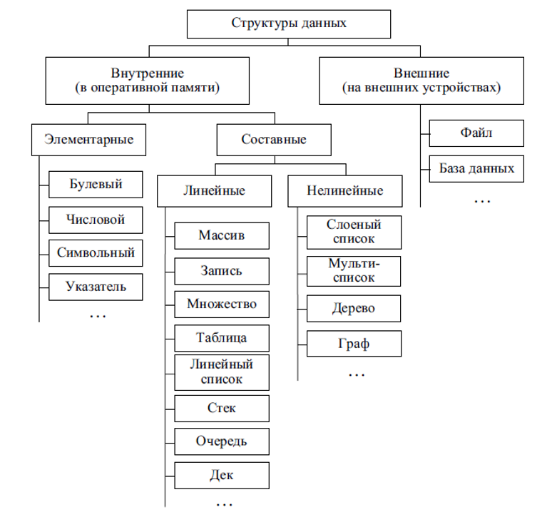
Классификация структур данных
В зависимости от размещения физических структур, а соответственно, и доступа к ним, различают внутренние (находятся в оперативной памяти) и внешние (на внешних устройствах) структуры данных.
Различаются элементарные (простые, базовые, примитивные) структуры данных и составные (интегрированные, композитные, сложные).

Slide 6
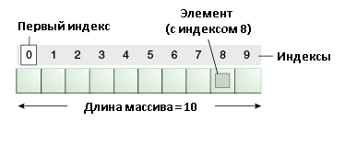
Структуры данных / Массив
Массив - структура данных в виде набора однотипных компонентов (элементов массива), расположенных в памяти непосредственно друг за другом, доступ к которым осуществляется по индексу.
Индексирование элементов начинается с 0

Slide 7
Структуры данных / Массив / Примеры
Фиксированные массивы:
int Array[10]; // Одномерный массив: целых чисел, размера 10;
// Нумерация элементов — от 0 до 9.
double Array[12][15]; // Двумерный массив:
// вещественных чисел двойной точности,
// размера 12 на 15;
// Нумерация: по строкам — от 0 до 11,
// по столбцам — от 0 до 14.

Slide 8
Структуры данных / Массив / Примеры
// Массив из заранее неизвестного количества элемент.
// Массив переменной длинны
// Создаются в куче процесса
int n = 0;
std::cin >> n;
int* my_array = new int[n];
delete[] my_array;

Slide 9
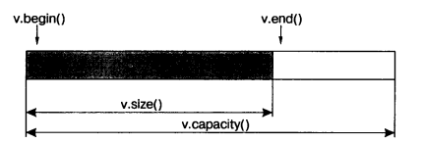
Структуры данных / Динамический массив
Динамический массив (ДМ) - абстрактная структура данных представляющая собой массив первоначальный размер которого может автоматически расширяться, если это размер превышен.
Определения:
Буфер Внутренний массив называется буфером (buffer).
Число элементов заданного типа для которых выделена память называется его емкостью (capacity).
Количество заполненных элементов буфера называется – размером буфера (size)
Основными операции над ДМ:
push_back (Add) – добавление элемента в конец
get_at (обычно оператор [] ) – получение элемента по индексу

Slide 10
Структуры данных / Динамический массив
Основное свойство ДМ:
В момент когда количество заполненных элементов равно емкости массива, то следующее добавление элемента в массив приводит к следующему набору операций:
Выделение нового буфера с размером равному предыдущему умноженному на некий коэффициент, как правило это 2. Существуют реализации и с др. значениями, например 1.5.
Копирование содержимого из старого буфера в новый с большим объемом
Добавление нового элемента в новый буфер
Уничтожение старого буфера

Slide 11
Структуры данных / Динамический массив
class DArray {
public:
DArray(int buffer_size);
virtual ~DArray();
void PushBack(double value);
double PopBack();
double At(int index);
double& operator[](size_t index) { return buffer_[index]; };
const double& operator[](size_t index) const { return At[index]; };
void Display();
int Size() const { return actual_size_; }
int Capacity() const { return buf_size_; }
bool IsEmpty() const { return actual_size_ == 0; };
private:
void Reallocate();
double* buffer_;
int buf_size_;
int actual_size_;
};

Slide 12
Структуры данных / Динамический массив
double DArray::At(int index) {
if (!buffer_ || index > actual_size_ - 1) {
throw std::runtime_error("out of range");
}
return buffer_[index];
}
void DArray::PushBack(double value) {
if (actual_size_ == buf_size_) {
Reallocate();
}
buffer_[actual_size_++] = value;
}

Slide 13
Структуры данных / Динамический массив
void DArray::Reallocate() {
int new_buf_size = buf_size_ * 2;
auto new_buffer = new double[new_buf_size];
memcpy(new_buffer, buffer_, buf_size_ * sizeof(double));
delete[] buffer_;
buf_size_ = new_buf_size;
buffer_ = new_buffer;
}
double DArray::PopBack() {
return buffer_[--actual_size_];
}

Slide 14
Структуры данных / ДМ / Оценка сложности
Операция push_back – Добавление элемента:
В лучшем случае – O(1)
В худшем случае – O(n)
Но что будет в среднем случае?
Для оценки среднего времени выполнения той или иной операции ее рассматривают в контексте последовательности операций – такой анализ называется амортизационным

Slide 15
Структуры данных / Амортизационный анализ
Амортизационный анализ (англ. amortized analysis) — метод подсчета времени, требуемого для выполнения последовательности операций над структурой данных, при этом время усредняется по всем выполняемым операциям, и анализируется средняя производительность операций в худшем случае.
Такой анализ чаще всего используется, чтобы показать, что даже если некоторые из операций последовательности являются дорогостоящими, то при усреднении по всем операциям средняя их стоимость будет небольшой за счёт низкой частоты встречаемости.
Амортизационный анализом, не является вероятностным: : это оценка среднего времени выполнения операций для худшего случая

Slide 16
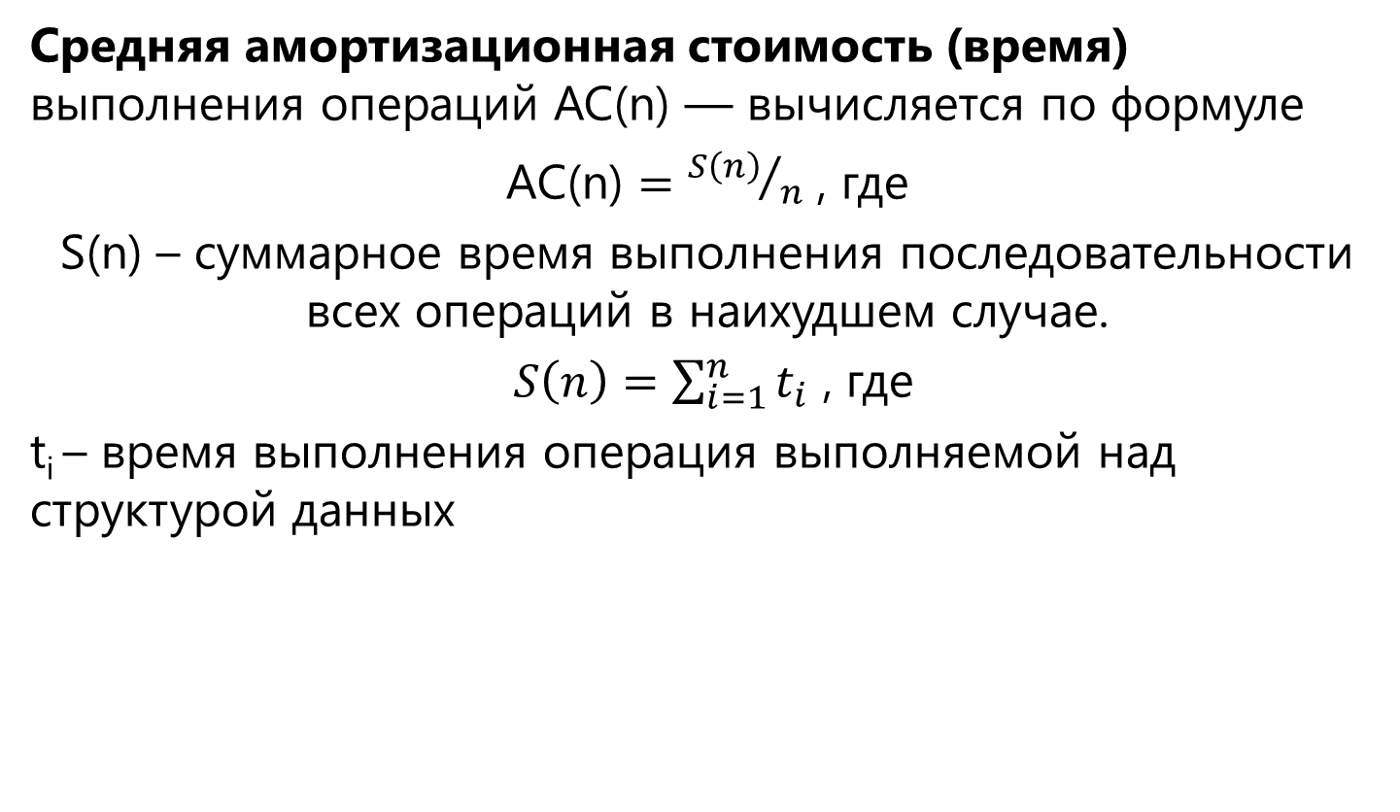
Структуры данных / Амортизационный анализ
Средняя амортизационная стоимость (время) выполнения операций AC(n) — вычисляется по формуле
$\text{AC}\text{(}\text{n}\text{)}={S\left(n\right)}/n$ , где
S(n) – суммарное время выполнения последовательности всех операций в наихудшем случае.
$S\left(n\right)=\sum_{i=1}^{n}{t_{i}}$ , где
t_{i} – время выполнения операция выполняемой над структурой данных

Slide 17
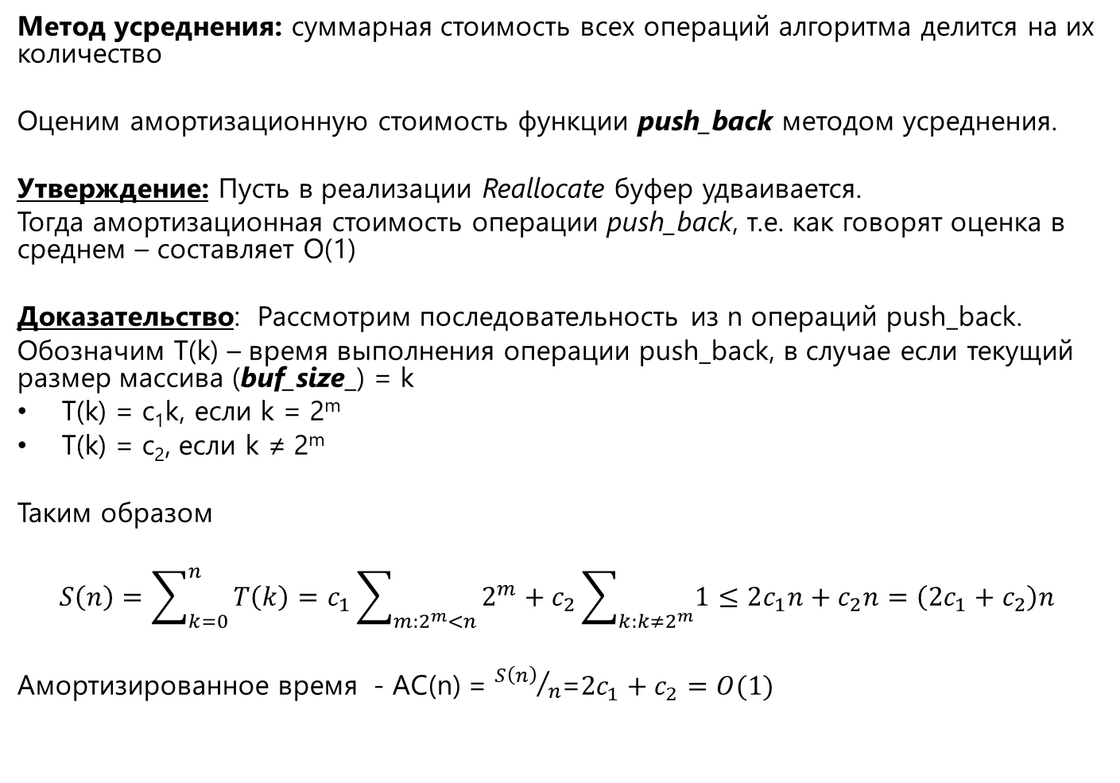
Структуры данных / Амортизационный анализ
Метод усреднения: суммарная стоимость всех операций алгоритма делится на их количество
Оценим амортизационную стоимость функции push_back методом усреднения.
Утверждение: Пусть в реализации Reallocate буфер удваивается.
Тогда амортизационная стоимость операции push_back, т.е. как говорят оценка в среднем – составляет O(1)
Доказательство: Рассмотрим последовательность из n операций push_back.
Обозначим T(k) – время выполнения операции push_back, в случае если текущий размер массива (buf_size_) = k
T(k) = c₁k, если k = 2^{m}
T(k) = c₂, если k ≠ 2^{m}
Таким образом
$$S\left(n\right)=\sum_{k=0}^{n}{T\left(k\right)=c_{1}\sum_{m:2^{m}<n}{2^{m}+c_{2}\sum_{k:k≠2^{m}}{1≤2c_{1}n+c_{2}n=\left(2c_{1}+c_{2}\right)n}}}$$
Амортизированное время - AC(n) = ${S\left(n\right)}/n$=$2c_{1}+c_{2}=O(1)$

Slide 18
Структуры данных / Связанные списки
Связанный список - динамическая структура данных, состоящая из последовательности узлов каждый из которых содержит как собственные данные определенного типа, так и одну или две ссылки на следующий и/или предыдущий узел:
а₁ -> а₂ -> а₃ … -> а_{n}, где n ≥ 0.
Общие количество узлов называется длинной списка, а₁ – первый узел списка, а_{n} – последний узел.

Slide 19
Структуры данных / Односвязный список
Односвязный список - представляет собой список, каждый элемент которого содержит информацию необходимую (ссылку) для нахождения следующего элемента списка (узла)
В односвязном списке можно передвигаться только в одном направлении, от головы к концу списка. Узнать адрес предыдущего элемента невозможно
Head
NULL
a₀
a₁
a₂

Slide 20
Структуры данных / Двухсвязный список
Двухсвязные списки применяются при необходимости перемещения по списку как в прямом, так и в обратном направлении, когда заданному элементу требуется найти предыдущий и следующий за ним элемент.
В двухсвязном списке каждый элемент имеет указатель на следующую и предыдущую ячейку памяти.
В двусвязном списке можно перемещаться в любом направлении, от головы хвосту и наоборот.
ªi-1
a_{i}
ªi+1

Slide 21
Структуры данных / Операции со списками
Операции:
Поиск элемента
Вставка элемента
Удаление
Объединение

Slide 22
Структуры данных / Список
struct Node {
Node() : data(0), next(nullptr), prev(nullptr) {}
int data;
Node* next;
Node* prev;
};

Slide 23
Структуры данных / Список
// http://ru.cppreference.com/w/cpp/container/list
class LinkedList {
public:
LinkedList();
virtual ~LinkedList();
void PushBack(int val);
Node* Front() const { return head_; };
Node* Back() const { return tail_; };
Node* Search(int val);
Node* InsertAfter(Node* node, int data);
bool DeteleAt(Node* node);
static void Union(LinkedList* list1, LinkedList* list2);
private:
Node* head_;
Node* tail_;
};

Slide 24
Структуры данных / Операции со списками
Node* LinkedList::Search(int val) {
Node* current = head_;
while (current != nullptr) {
if (current->data == val) {
return current;
}
current = current->next;
}
return nullptr;
}
Время работы в худшем случае = O (n), где n – длина списка

Slide 25
Структуры данных / Операции со списками
Node* LinkedList::InsertAfter(Node* node, int data) {
if (node == nullptr)
return nullptr;
// Создание нового элемента списка
auto new_node = new Node();
new_node->data = data;
new_node->prev = node; //
new_node->next = node->next;
if (new_node->next != nullptr) {
// Обновление указателя следующего элемента
new_node->next->prev = new_node;
}
// указатель текущего (за которым нужно добавить элемент) элемента
// переопределяем на новый элемент
node->next = new_node;
return new_node;
}
Время работы = O (1)

Slide 26
Структуры данных / Операции со списками
bool LinkedList::DeteleAt(Node* node) {
if (node == nullptr)
return false;
if (node->next != nullptr) {
node->next->prev = node->prev;
}
if (node->prev != nullptr) {
node->prev->next = node->next;
}
return true;
}
Время работы = O (1)

Slide 27
Структуры данных / Операции со списками
void LinkedList::Union(LinkedList* list1, LinkedList* list2) {
if (list1 == nullptr || list2 == nullptr)
return;
Node* tail1 = list1->Back();
Node* head2 = list2->Front();
tail1->next = head2;
head2->prev = tail1;
}
Время работы = O (1) в случае если есть указатель на конец списка.

Slide 28
Структуры данных / Связанные списки
Преимущества списков перед массивом:
Быстрая вставка/удаление элементов в любое место списка. В том числе и в начало и в конец, если имеются советующие указатели.
Неограниченное количество элементов (как например в массиве) – нет переопределения памяти
Недостатки:
Все элементы связных списков доступны лишь друг за другом, т.е. нет оператора прямого доступа к элементу по индексу
На указатели расходуется дополнительная память
Элементы списка могут располагаться в памяти разряжено, что оказывает негативный эффект на кеширование процессора

Slide 29
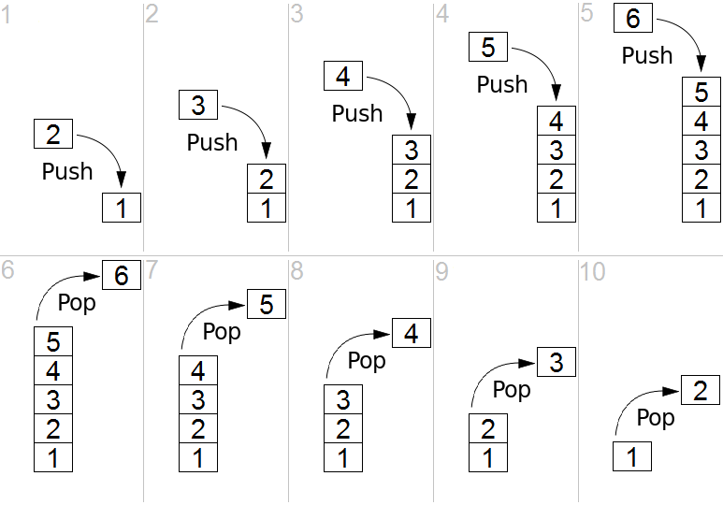
Структуры данных / Стек
Стек — абстрактный тип данных, представляющий собой список элементов, организованных по принципу LIFO (англ. last in — first out, «последним пришёл — первым вышел»).
Операции над стеком:
Вставка - push
Извлечение – pop. Извлекается элемент добавленный последним
top – чтение верхнего элемента стека

Slide 30
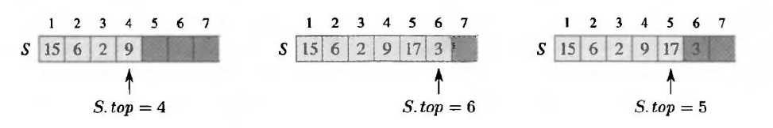
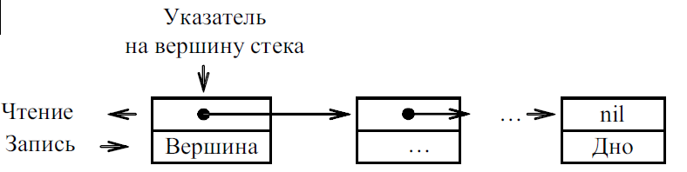
Структуры данных / Стек
Стек можно реализовывать как статическую структуру данных в виде одномерного массива, а можно как динамическую структуру – в виде линейного списка.
Реализация с помощью массива:
Храним указатель на массив и текущее количество элементов в стеке
Реализация с помощью списка:

Slide 31
Структуры данных / Стек
class Stack {
public:
Stack(int size);
virtual ~Stack();
void Push(int val);
int Pop();
int Top() const;
bool Empty() const { return top_ == -1; }
private:
int* buffer_; // Darray вместо int*
int stack_size_;
int top_;
};

Slide 32
Структуры данных / Стек
Stack::Stack(int stack_size) : buffer_(0), stack_size_(stack_size), top_(-1) {
buffer_ = new int[stack_size_];
memset(buffer_, 0, sizeof(decltype(buffer_[0])) * stack_size_);
}
Stack::~Stack() {
delete[] buffer_;
}
void Stack::Push(int val) {
if (top_ + 1 >= stack_size_) {
throw std::runtime_error("stack overflow");
}
buffer_[++top_] = val;
}
int Stack::Pop() {
if (top_ == -1) {
throw std::runtime_error("stack underflow");
}
return buffer_[top_--];
}
int Stack::Top() const {
return buffer_[top_];
}

Slide 33
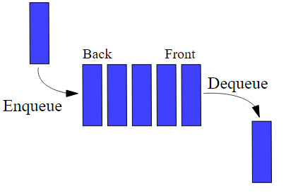
Структуры данных / Очередь
Очередь — абстрактный тип данных с дисциплиной доступа к элементам «первый пришёл — первый вышел» (FIFO, First In — First Out). Добавление элемента (принято обозначать словом enqueue — поставить в очередь) возможно лишь в конец очереди, выборка — только из начала очереди (что принято называть словом dequeue — убрать из очереди), при этом выбранный элемент из очереди удаляется.
Операции над очередью:
Вставка – Enqueue
Извлечение – Dequeue. Извлекается элемент добавленный последним

Slide 34
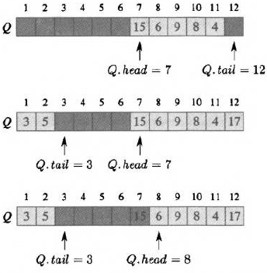
Структуры данных / Очередь
Очередь как и стек можно реализовывать как статическую структуру данных в виде одномерного массива, а можно как динамическую структуру – в виде линейного списка.
Реализация с помощью массива:
Храним указатель на массив, текущее начало и конец очереди. Считаем массив зацикленным, что позволит исключить перемещение элементов в буфере.
Можно использовать динамический массив

Slide 35
Структуры данных / Очередь
// http://ru.cppreference.com/w/cpp/container/queue
class Queue {
public:
Queue(int size);
virtual ~Queue();
// Push == Enqueue - вставляет элемент в конец
void Push(int val);
// Pop == Dequeue
int Pop();
// Предоставляет доступ к первому элементу
int Front() const;
// Предоставляет доступ к последнему элементу
int Back() const;
bool Empty() const { return head_ == tail_; }
private:
int* buffer_;
int queue_size_;
int head_;
int tail_;
};

Slide 36
Структуры данных / Очередь
Queue::Queue(int queue_size)
: buffer_(nullptr), queue_size_(queue_size), head_(0), tail_(0) {
buffer_ = new int[queue_size_];
memset(buffer_, 0, sizeof(decltype(buffer_[ 0 ])) * queue_size);
}
void Queue::Push(int val) {
if ((tail_ + 1) % queue_size_ == head_ ) {
throw std::runtime_error("queue is full");
}
buffer_[tail_++] = val;
/*if (tail_ == queue_size_)
tail_ = 0;*/
tail_ = tail_ % queue_size_;
}
int Queue::Pop() {
if (Empty()) {
throw std::runtime_error("queue is empty");
}
int out = buffer_[head_++];
head_ = head_ % queue_size_;
return out;
}

Slide 37
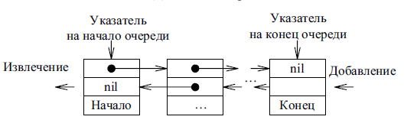
Структуры данных / Очередь
Реализация с помощью списка:
Поскольку работа идет с обоими концами очереди, то предпочтительно будет использовать линейный двунаправленный список.
При реализации очередь через список целесообразно хранить два указателя – один на начало списка (откуда извлекаем элементы) и один на конец списка (куда добавляем элементы).
Если очередь пуста, то списка не существует и указатели принимают значение nil.

Slide 38
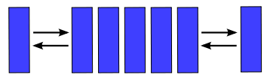
Структуры данных / Двусвязная очередь
Двусвязная очередь (жарг. дэк, дек от англ. deque — double ended queue; двухсторонняя очередь, очередь с двумя концами) — структура данных, в которой элементы можно добавлять и удалять как в начало, так и в конец, то есть дисциплинами обслуживания являются одновременно FIFO и LIFO.
Операции над очередью:
Вставка в конец – push_back
Вставка в начало – push_front
Извлечение из конца – pop_back
Извлечение из начала – pop_front
Дек, также как стек или очередь, можно реализовать через массив или двусвязный список

Slide 39
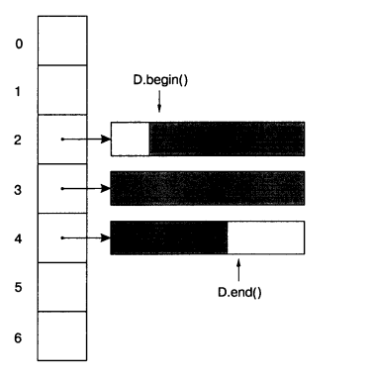
Структуры данных / Двусвязная очередь
Одна из возможных реализаций:
Элементы двусторонней очереди размещаются в блоках фиксированного
размера. Кроме этого, хранится массив указателей на эти блоки.
Операция push_front() :
Вставка элемента в начало смещает d.begin() – влево. Если блок заполнен, выделятся новый блок, указатель на него помещается в массив указателей (позиция 1).
Операция может привести к перераспределению памяти

Slide 40
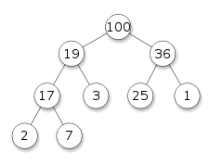
Структуры данных / Двоичная куча
Двоичная куча, пирамида, или сортирующее дерево — такое двоичное дерево, для которого выполнены три условия:
Значение в любой вершине не меньше, чем значения её потомков.
Глубина всех листьев (расстояние до корня) отличается не более чем на 1 слой.
Последний слой заполняется слева направо без «дырок».
Глубина кучи есть количества рёбер в самом длинном простом пути, соединяющем корень кучи с одним из её листьев. Глубина кучи есть O(log n), где n — количество узлов дерева.

Slide 41
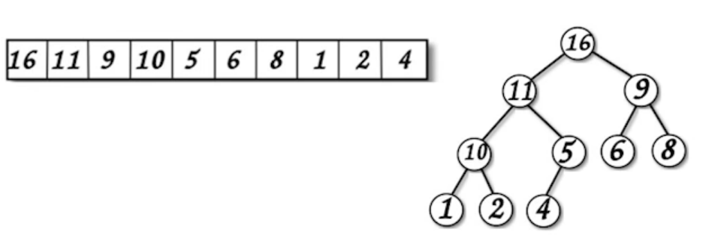
Структуры данных / Двоичная куча
Удобная структура данных для сортирующего дерева — массив в котором последовательно хранятся все элементы кучи «по слоям»
Корень – нулевой элемент массив (максимальный или минимальный элемент), второй и третий его дочерние элементы и так далее

Slide 42
Структуры данных / Двоичная куча
Получение родительских и дочерних элементов:
При нумерации элементов с первого
A[1] — элемент в корне
потомками элемента A[i] являются A[2i] и A[2i+1]
предок элемента A[i] является элемент A[i/2].
При нумерации элементов с нулевого
корневой элемент — A[0]
потомки элемента A[i] — A[2i+1] и A[2i+2]
предок элемента A[i] является элемент A[(i – 1)/2].

Slide 43
Структуры данных / Двоичная куча
Восстановление свойств кучи
Если в куче изменяется один из элементов, то она может перестать удовлетворять свойству упорядоченности.
Для восстановления этого свойства служит процедуры Sift Down (Max-Heapify) и Sift Up (Min-Heapify) . Она восстанавливает свойство кучи в дереве, у которого левое и правое поддеревья удовлетворяют ему.
Sift Down и Sift Up принимают на вход массив элементов A и индекс i, при этом:
Sift Down – спускает A[ i ] вниз, если он меньше дочерних.
Sift Up – поднимает A[ i ] вверх, если он больше родительского

Slide 44
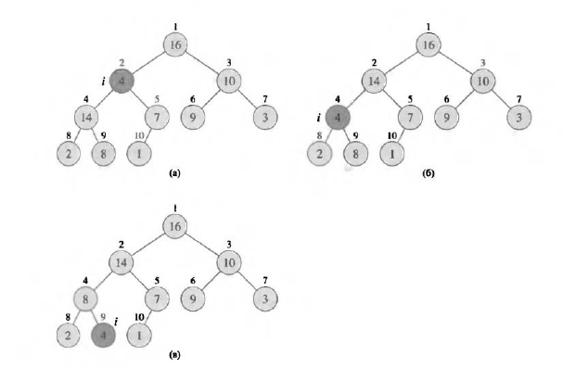
Структуры данных / Двоичная куча
Иллюстрация работы SiftDown( A, 2 )

Slide 45
Структуры данных / Двоичная куча
Построение кучи
Эта процедура предназначена для создания кучи из неупорядоченного массива входных данных.
Заметим, что если выполнить Sift Down (Max-Heapify) для всех элементов массива A, начиная с последнего и кончая первым, он станет кучей.
Sift Down(A, i) не делает ничего, если i > n/2 (при нумерации с первого элемента) и n/2 – 1 (для нумерации с 0), где n — количество элементов массива.
У узлов на высоте 1 нет потомков, следовательно, соответствующие поддеревья уже являются кучами, так как содержат всего один элемент, т.е. уже упорядочены.
Таким образом, достаточно вызвать Sift Down для всех элементов массива A, начиная с n/2 (при нумерации с первого элемента) и с n/2 – 1 (при нумерации с нулевого) и заканчивая первым
Функция работает за время O(n)

Slide 46
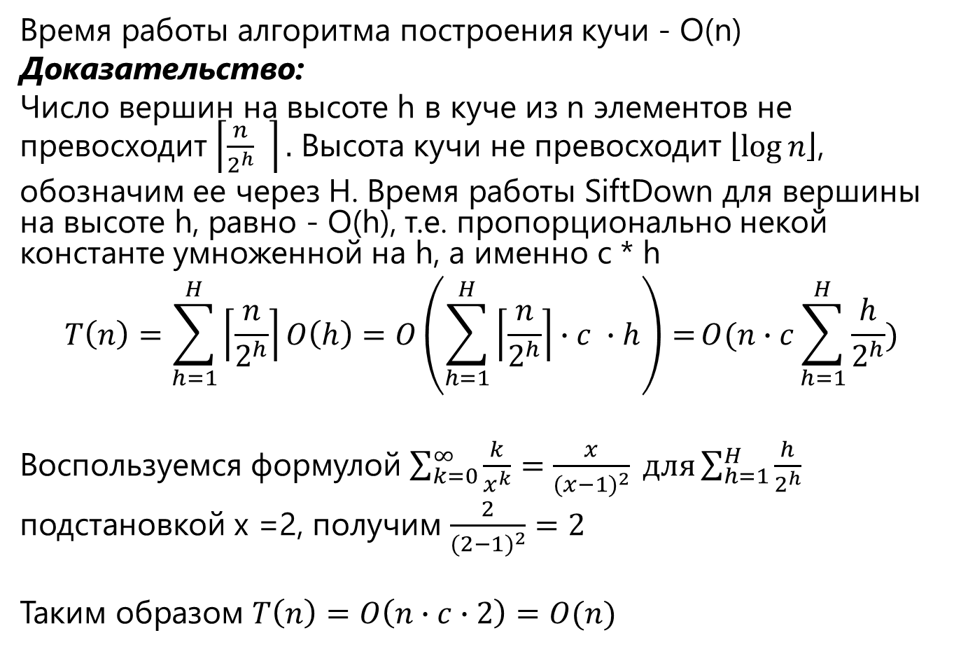
Структуры данных / Двоичная куча
Время работы алгоритма построения кучи - O(n)
Доказательство:
Число вершин на высоте h в куче из n элементов не превосходит $\left\lceil \frac{n}{2^{h}} \right\rceil .$ Высота кучи не превосходит $\left\lfloor log⁡n\right\rfloor$,
обозначим ее через H. Время работы SiftDown для вершины на высоте h, равно - O(h), т.е. пропорционально некой константе умноженной на h, а именно c * h
$$T\left(n\right)=\sum_{h=1}^{H}{\left\lceil \frac{n}{2^{h}}\right\rceil O\left(h\right)=O\left(\sum_{h=1}^{H}{\left\lceil \frac{n}{2^{h}}\right\rceil ∙c ∙h}\right)=}O(n∙c\sum_{h=1}^{H}{\frac{h}{2^{h}})}$$
Воспользуемся формулой $\sum_{k=0}^{∞}{\frac{k}{x^{k}}=\frac{x}{{(x−1)}^{2}}} для\sum_{h=1}^{H}{\frac{h}{2^{h}}}$
подстановкой x =2, получим $\frac{2}{{(2−1)}^{2}}=2$
Таким образом $T\left(n\right)=O\left(n∙c∙2\right)=O(n)$

Slide 47
Структуры данных / Двоичная куча
Добавление элемента
добавление произвольного элемента в конец кучи
восстановление свойства упорядоченности с помощью процедуры Sift Up
Добавление элемента в кучу за время O(logn), если нет переаллокации

Slide 48
Структуры данных / Двоичная куча
Извлечение максимального|минимального элемента
Выполняет извлечение максимального элемента из кучи за время O(logn).
Извлечение выполняется в четыре этапа:
Значение корневого элемента (он и является максимальным) сохраняется для последующего возврата.
Последний элемент копируется в корень, после чего удаляется из кучи. (Перемещается в корень)
Вызывается SiftDown для корня.
Сохранённый элемент возвращается.

Slide 49
Структуры данных / Двоичная куча
Результирующая таблица стоимостей операций над кучей:
Операция | Оценка
найти максимум | Θ(1)
удалить максимум | Θ(log n)
добавить элемент | Θ(log n)
уменьшить ключ | Θ(log n)

Slide 50
Структуры данных / Двоичная куча
namespace heap {
// MaxHeapify or just Heapify
void SiftDown(DArray& arr, int i);
// MinHeapify or SiftDown or just Heapify
void SiftUp(DArray& arr, int i);
void MakeHeap(DArray& arr);
void Add(DArray& arr, double element);
// std::pop_heap; http://en.cppreference.com/w/cpp/algorithm/pop_heap
double ExtractMax(DArray& arr);
double HeapMaximum(DArray& arr);
} // namespace heap

Slide 51
Структуры данных / Двоичная куча
void SiftDown(DArray& arr, int i) {
int left = 2 * i + 1;
int right = 2 * i + 2;
int largest = i;
// Поиск наибольшего чайлда ноды, если он есть
if (left < arr.Size() && arr[left] > arr[i])
largest = left;
if (right < arr.Size() && arr[right] > arr[largest])
largest = right;
if (largest != i) {
std::swap(arr[i], arr[largest]);
SiftDown(arr, largest);
}
}
void SiftUp(DArray& arr, int i) {
while (i > 0) {
int parent = (i - 1) / 2;
if (arr[i] <= arr[parent]) {
return;
}
std::swap(arr[i], arr[parent]);
i = parent;
}
}

Slide 52
Структуры данных / Двоичная куча
// http://en.cppreference.com/w/cpp/algorithm/make_heap
void MakeHeap(DArray& arr) {
for (int i = arr.Size() / 2 - 1; i >= 0; --i) {
SiftDown(arr, i);
}
}
void Add(DArray& arr, double element) {
arr.PushBack(element);
SiftUp(arr, arr.Size() - 1);
}
double ExtractMax(DArray& arr) {
if (arr.IsEmpty())
throw std::runtime_error("head is empty");
// Запоминаем нулевой элемент (корень)
double res = arr[0];
arr[0] = arr.PopBack(); // Копируем последний элемент в нулевой
if (!arr.IsEmpty()) {
SiftDown(arr, 0);
}
return res;
}
double HeapMaximum(DArray& arr) {
if (arr.IsEmpty())
throw std::runtime_error("head is empty");
return arr[0];
}

Slide 53
Структуры данных / Очередь с приоритетом
Очередь с приоритетом (англ. priority queue) — абстрактный тип данных в программировании, поддерживающий две обязательные операции — добавить элемент и извлечь максимум (минимум).
Предполагается, что для каждого элемента можно вычислить его приоритет — действительное число или в общем случае элемент линейно упорядоченного множества.
Операции над очередью с приоритетом:
PushBackWithPrority – добавить элемент с назначенным приоритетом. (push_back)
Pop – извлечь из очереди элемент с наивысшим (наименьшим) приоритетом. (pop)
Top – посмотреть элемент с наивысшим приоритетом (top)

Slide 54
Структуры данных / Очередь с приоритетом
Очередь с приоритетом может быть реализована через СД «Двоичная куча»
Добавить элемент в кучу – push_back. Время работы O(logn)
Исключить максимальный элемент из кучи - pop. Время работы O(logn)
Изменить значение любого элемента. Время работы O(logn)
Прочитать элемент с наивысшим приоритетам – top. O(1)

Slide 55
Структуры данных / На дом
Амортизационный анализ:
метод потенциалов
метод предоплаты

